Slide 1
Ficheiros & Metadados
Introdução e enquadramento

Slide 2
0. Introdução e enquadramento
0.1 Organização do trabalho
0.2 Algumas ideias sobre o assunto

Slide 3
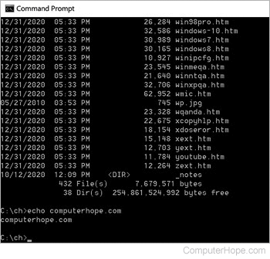
0.1 Organização do trabalho
1. Ficheiros digitais
1.1 Formatos abertos e proprietários
1.2 Formatos e extensões comuns em diferentes áreas
1.3 Operações e comandos úteis para edição em lote
1.4 Normas e algumas recomendações
1.5 Preservação de longa duração

Slide 4

0.1 Organização do trabalho
2. Metadados na organização de objectos digitais
2.1 Metadados na organização de objectos digitais no setor GLAM
2.2 Tipos de metadados
2.3 Normas, padrões e esquemas
2.3.1 Dublin Core
2.3.2 Europeana Data Model

Slide 5

0.1 Organização do trabalho
(...)
2.3.3 Outros (MARC, EAD, MODS, METS, VRA Core, PREMIS, MIX, etc.)
2.3.4 Mapeamento entre padrões
2.3.5 Vocabulários controlados
2.4 Sintaxes de codificação: XML e RDF
2.5. Metadados em imagem digital: IPTC, XMP e Exif

Slide 6
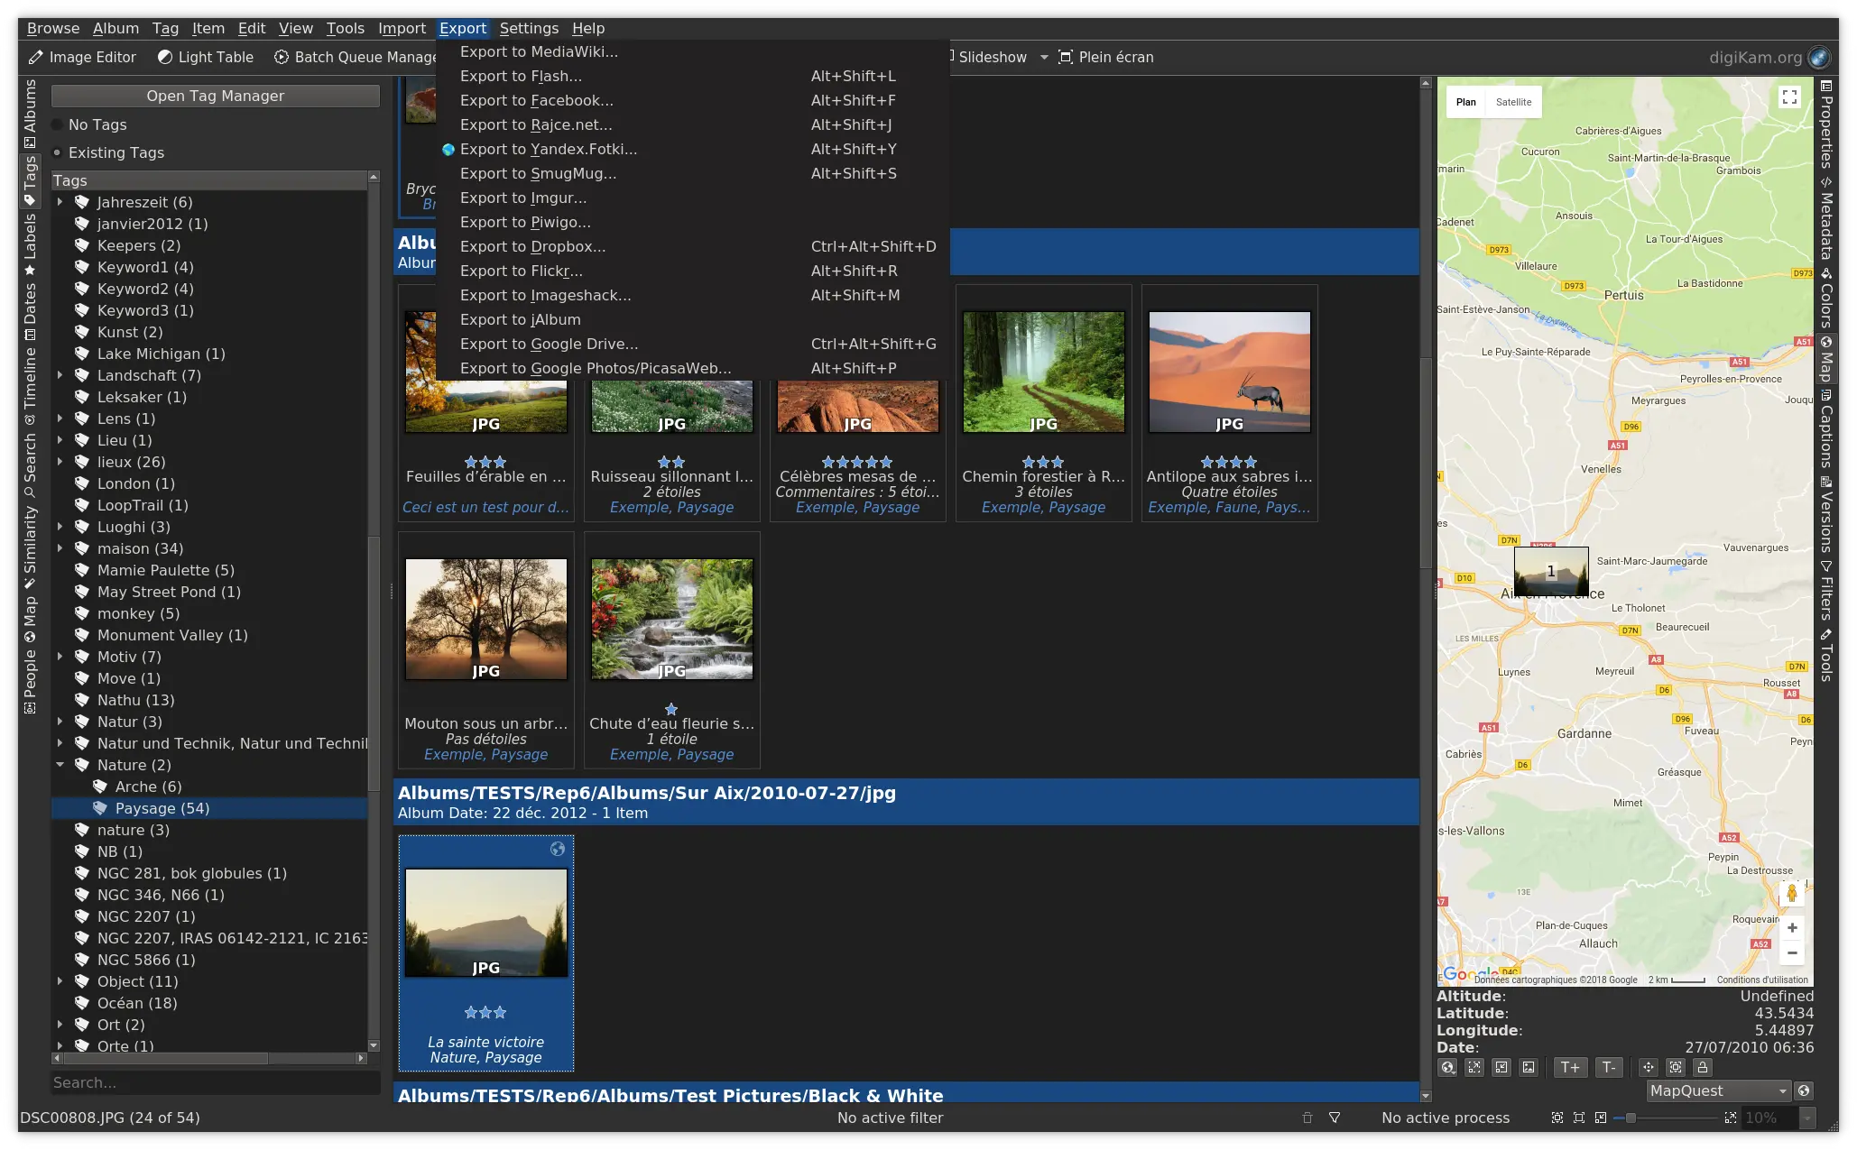
0.1 Organização do trabalho
3. software e fluxos de trabalho
3.1 Folha de cálculo, OpenRefine, Open Data Editor
3.2 Visual Studio, Notepad++
3.3 Exiftool
3.4 MarcEdit, Metadata++, PDF Metadata Editor
3.5 Tropy, Digikam
3.6 Serviços web

Slide 7
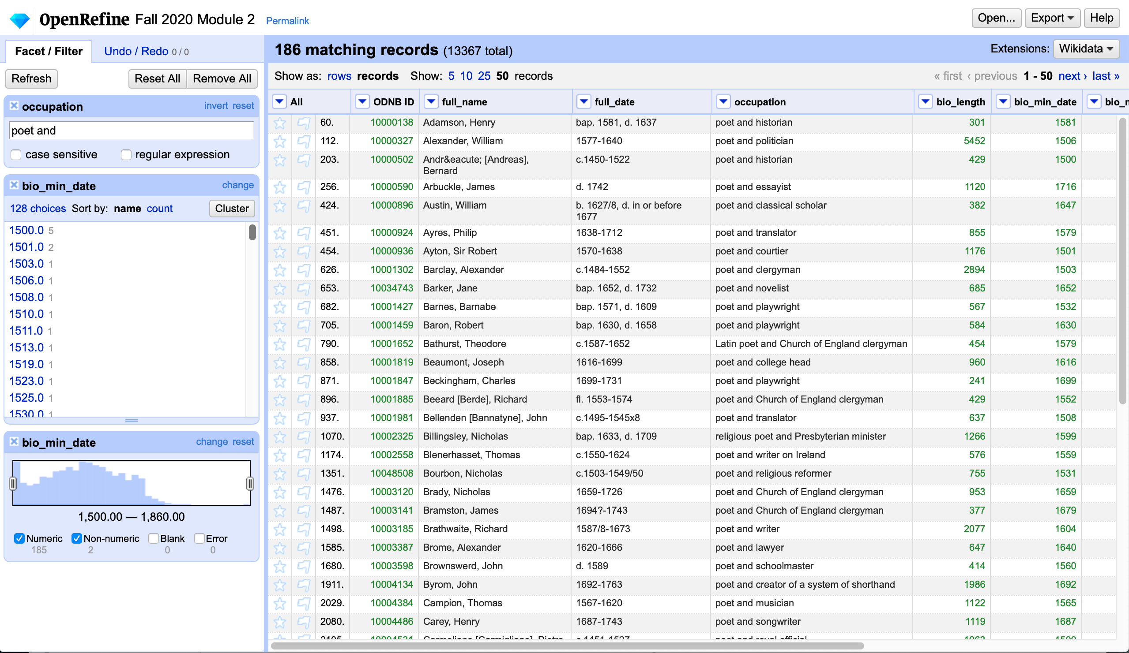

Slide 8
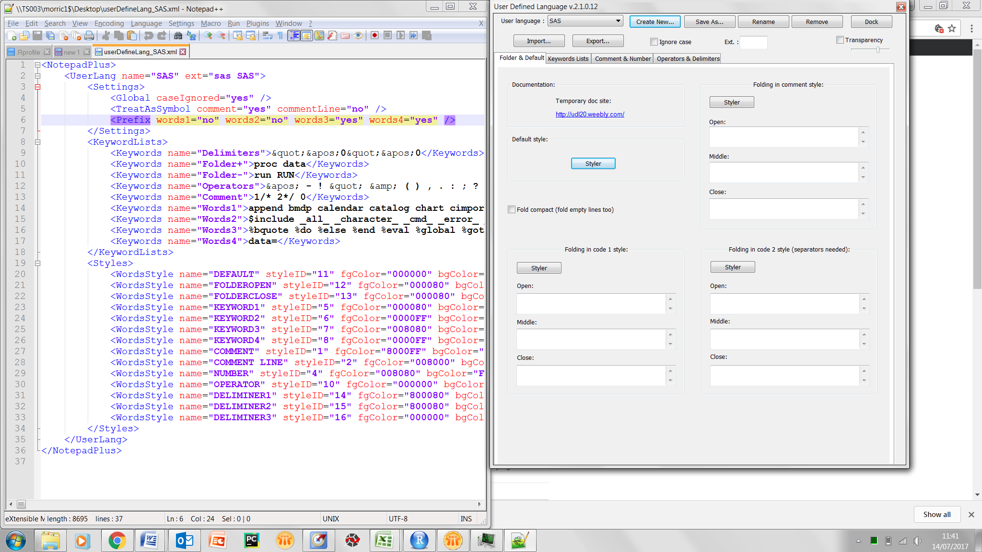

Slide 9
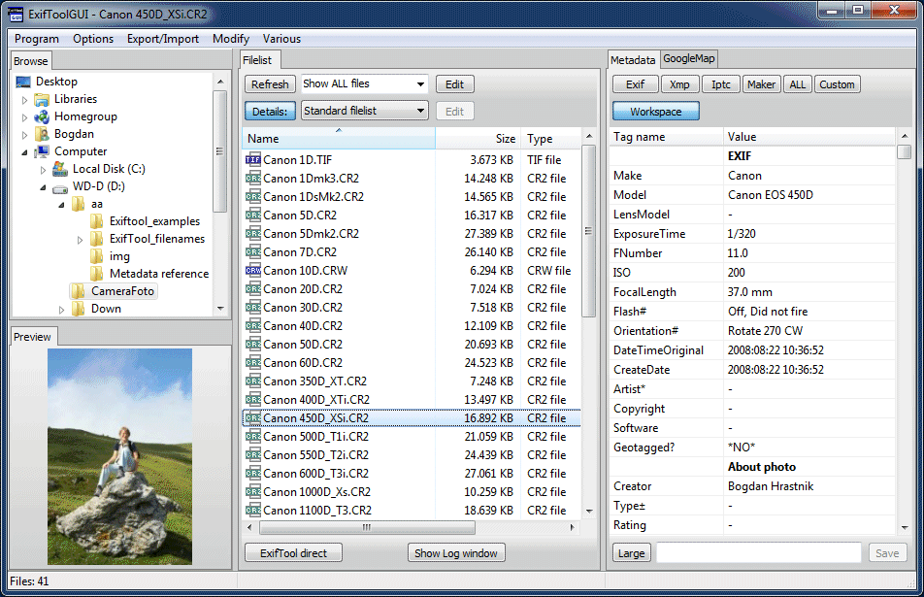

Slide 10
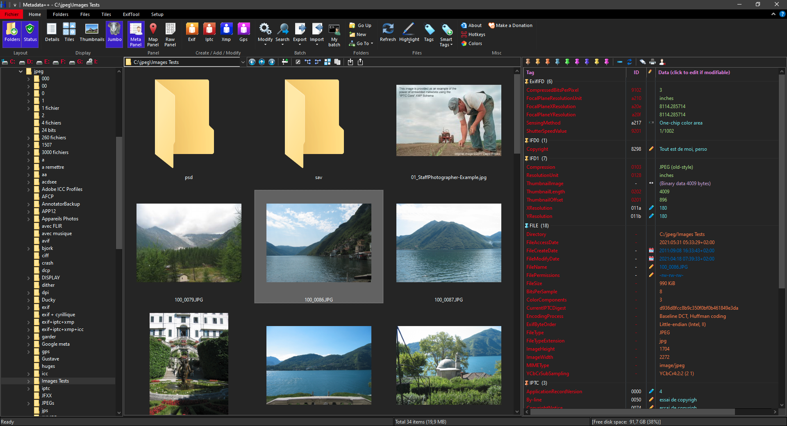

Slide 11
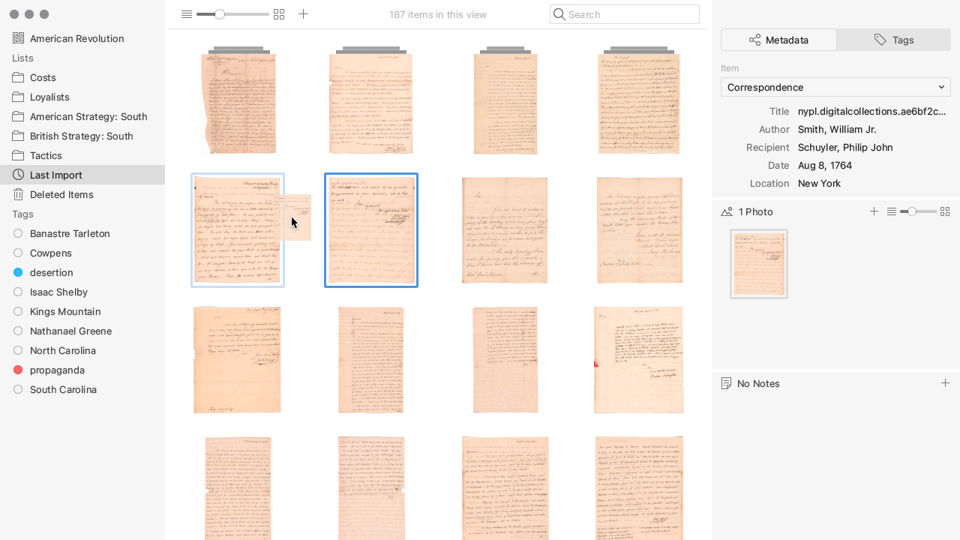

Slide 12
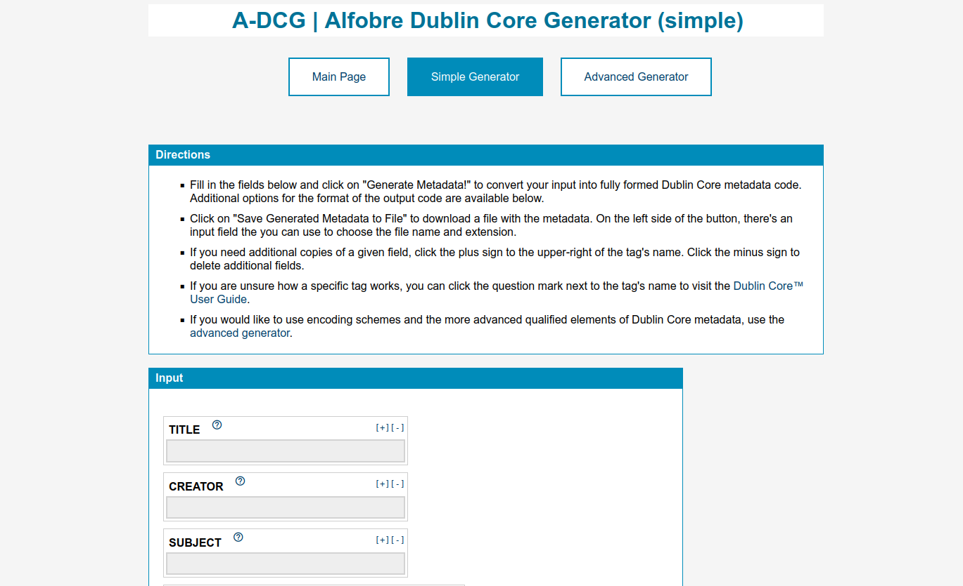

Slide 13
0.1 Organização do trabalho
URL
https://github.com/projetoalfobre/MDouro-2025-metadados/
E-mail
nafergo@gmail.com
TAREFA Enviar email e descarregar material de apoio

